Slide 1
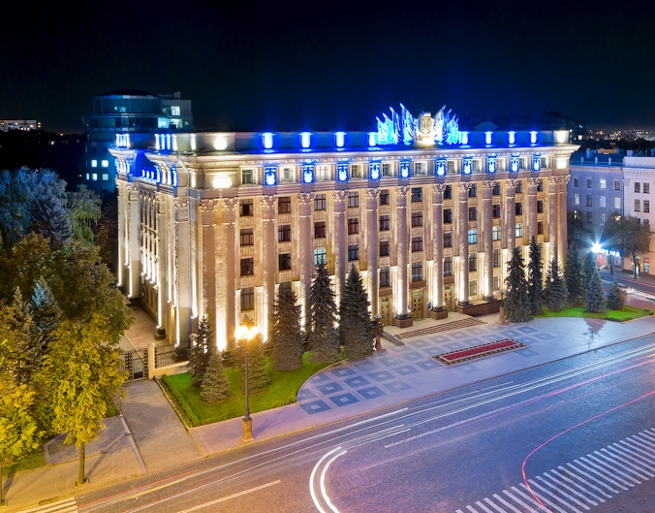
Notes:
1
23 січня 1896 Засідання Медико-фізичного Товариства Вюрцбурга

Slide 2
ТОРАКАЛЬНА РАДІОЛОГІЯ
Частина ІІ
Грудна клітка в нормі
Notes:
ТОРАКАЛЬНА РАДІОЛОГІЯ
Проф. М. І. Пилипенко (2014)

Slide 3
Нормальна анатомія і варіанти

Slide 4
Vena azygos
Нормальна анатомія на знімку жіночої
грудної клітки у вертикальному положенні
в задньо-передній (ЗП) проекції
Notes:
Vena azygos

Slide 5
нормальна анатомія на знімку в бічній проекції
жіночої грудної клітки у вертикальному положенні

Slide 6
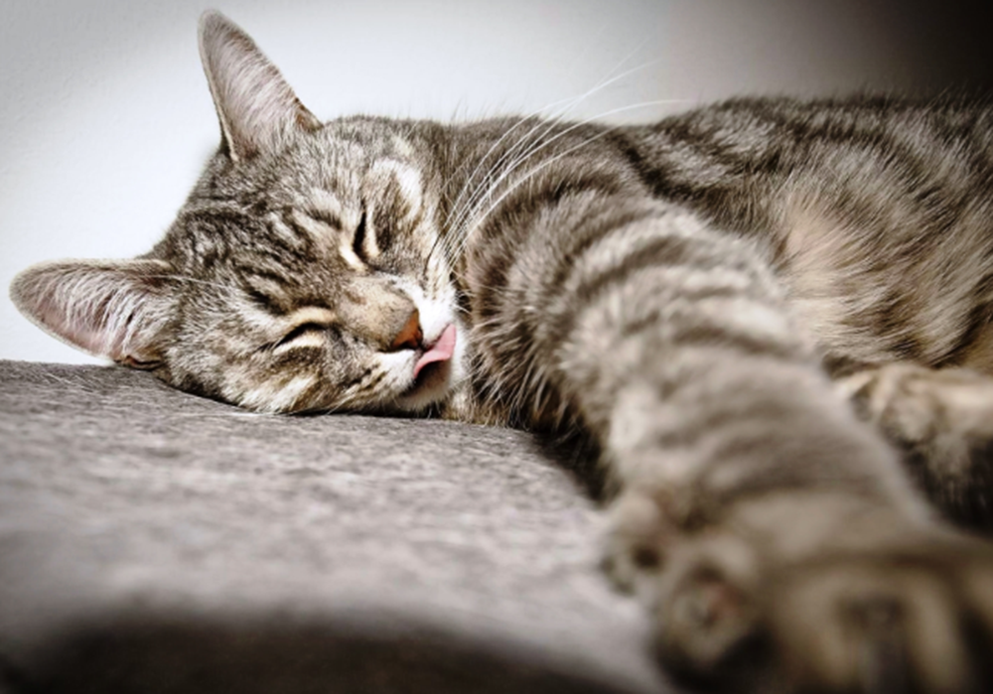

Slide 7
Таблиця 1 -- аналіз знімка грудної клітки
1 Вік, стать, історія хвороби пацієнта
2 Проекція і техніка:
= ПЗ, ЗП, бокова, палатний, відстань
3 Положення пацієнта:
= вертикальне, голічерва, в ліжку, лордотичне
4 Оцінити зусилля вдиху:
= адекватне, недостатнє, надмірне
5 Визначити очевидні і загальні порушення:
= розмір серця: великий або нормальний
= форма серця, конкретні розширення камер
= верхні контури середостіння
= оглянути дихальні шляхи, відхилення трахеї
= симетрія легень
= зміщення середостіння?
= положення воріт
= інфільтрати легень, утвори або вузлики
= легеневі судини:
== збільшення, зменшення чи норма
== знизу більше ніж вверху
6 Плевральний випіт, притуплення реб.-діафр. кутів
7 Ребра, ключиці, хребет: ураження
8 Перевірте розміщення трубки
9 Ще раз огляньте, що здалося нормою і:
= простір за серцем
= простір за діафрагмою
= верхушки легень
= наявність пневмотораксу
= реберно-діафрагмальні кути
= стінки гр. кл.
= лізис ребер
= плечі
10 Знайдіть і перегляньте попередні знімки
11 Оцініть знайдені відхилення і їх локалізацію
12 Проведіть загальну диференціальну діагностику
13 Зіставте діагностичний висновок з клінічними даними
Notes:
Таблиця 1 -- аналіз знімка грудної клітки

Slide 8
Коли ренгенологічне дослідження не показане
# Пренатальний знімок грудної клітки
# Передопераційна (без серцевих чи легеневих проблем)
у пацієнта молодше 65 років
# Перед прийомом на роботу
# Скринінг на прихований рак легенів
# Скринінг на туберкульоз
# Нескладний астматичний напад
# Хронічна обструктивна хвороба легень без загострення
# Задишка нетривала у дорослого молодше 40 рік
# Біль в грудях у дорослого молодше 40 рік з нормальними
фізикальними даними і без травми
# Неускладнена артеріальна гіпертензія
# Хронічний бронхіт
# Гостре респіраторне захворювання у дорослого молодше 40 рік
з негативним медичним оглядом та без інших симптомів
або факторів ризику

Slide 9
Вимірювання кардіомегалії. Торако-кардіальний індекс: ширина серця
(між бічних меж) (A) не повинна перевищувати ширину половини гр. кл. (вимірюється від середини хребта до найширшої частини
внутрішнього ребра) (B)
Notes:
Тіні грудей
Розмір і форма грудей
Одностороння мастектомія
Тіні смочків
Ідентифікація тіней смлчків

Slide 10
Транспозиція. Серце, шлунок і печінка в зверненій позиції. Перед тим, як зробити такий висновок, переконайтеся,
що технік розмістив маркери правильно

Slide 11
Щілина непарної вени. Тонка криволінійна лінія проходить
від вершини правої легені вниз і медіально до непарної вени (стрілки). Лінія має “сльозу” на нижньому кінці. Це нормальний варіант (буває тільки справа).

Slide 12
Варіант діафрагми. Це частий нормальний варіант, при якому діафрагма має кілька невеликих куполів замість одного великого.

Slide 13
Шийні ребра. Вроджена аномалія, за якої на C7 (стрілки) утворюються невеликі ребра. Іноді вони можуть бути симптомними.

Slide 14
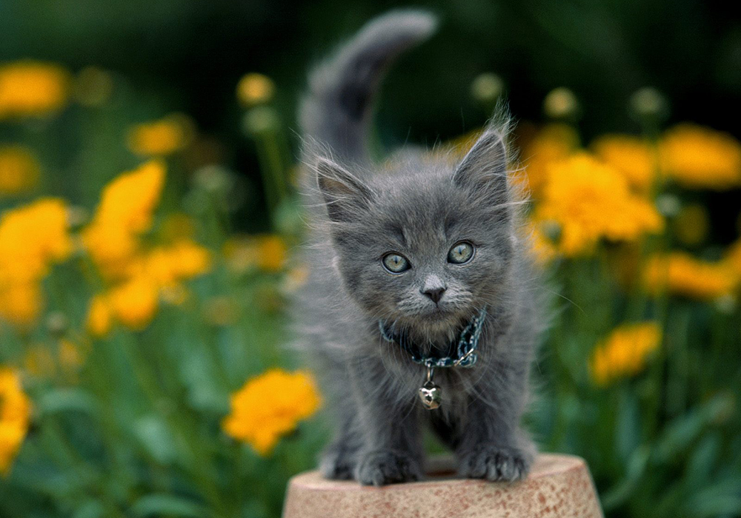

Slide 15
Реберно-хрящові кальцифікації. Кальцифікація між передніх кінців ребер і грудиною досить часта, особливо у літніх людей, і може бути досить яскравою (стрілки). У цього пацієнта також видна Dobbhoff поживна трубка.
Notes:
Вдих – Х ребра
Видих – VII ребра

Slide 16
Pectus excavatum (“грудна клітка шевця”). Вроджена аномалія,
за якої грудина втиснута. Оскільки серце стиснуте між грудиною
і хребтом, воно виглядає збільшеним (А). Правий контур серця нечіткий, що свідчить про ущільнення в правій середній частці.
Вид збоку (B) чітко показує втиснуте положення грудини (стрілки).

Slide 17
Ромбоподібні ямки. Нормальна знахідка, на нижній поверхні грудинних кінців ключиць заглибини (стрілки). Двостороння аномалія без клінічного значення.

Slide 18
Дегенеративні шпори або остеофіти. Бувають на рівні дисків на латеральному боці грудного відділу хребта. На бічному знімку грудної клітки ці кісткові шпори можуть імітувати вузлики.
Notes:
Компромісна напруга на трубці для знімку гр. кл.
“Кісткова” напруга на трубці для знімка кісток (ребра, хребет, ключиці)

Slide 19
Кальцифікація сонної артерії. У літніх пацієнтів часто буває кальциноз дуги аорти і судин. У цьому випадку ‒ звапнення
в сонних артеріях (стрілки).

Slide 20
Артефакти кіс. Щільні тканини одягу або жирне волосся можуть створити смугастий артефакт, який нагадує ущільнення верхньої частки.
Ключовий факт ‒ артефакт поширюється вище верхівки легені
і видний на м'яких тканинах шиї.

Slide 21
Екстраплевральний жир. Нормальна знахідка
у верхньо-бічному відділі гр. кл. симетрично справа і зліва,
і не повинна бути помилково прийнята за плеврит.

Slide 22


